Slide 1

第8章 文 件
返回总目录

Slide 2
目 录
8.1 文件概述
8.2 文件的打开与关闭
8.3 文件的读写
8.4 文件的定位
8.5 文件检测
8.6 习题八
返回总目录

Slide 3
●基本要求：
１）熟悉文件及文件类型指针的概念；
２）熟练掌握文件的打开、关闭、读写、定位与检测等针对文件的基本操作；
●学习重点：
１）文件类型指针的概念；
２）文件的打开、读写与关闭等操作;

Slide 4
8.1 文件概述与文件类型指针
8.1.1 文件概述
在计算机系统中，文件是指存储在外部介质上的一组相关数据的有序集合。该数据集称为文件，文件的名称称为文件名，文件的命名规则与C标识符相同。C语言将输入输出设备也当作文件来处理。文件可以从不同的角度来进行分类：
(1) 按文件所依附的介质分类，有卡片文件、纸带文件、磁带文件、磁盘文件等。
(2) 按文件内容来分类，有源文件、目标文件、数据文件等。
(3) 按文件中数据组织形式分类：有字符文件和二进制文件。
(4) 按文件操作可划分为输入文件、输出文件、输入输出文件。
返回目录

Slide 5
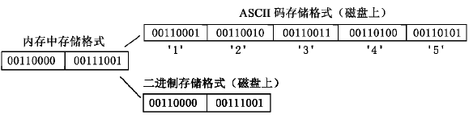
8.1 文件概述与文件类型指针
8.1.1 文件概述
字符文件又称为ASCII文件或文本文件，按字符方式存储，可用字符操作命令如NotePad.exe进行直接读写，但占存储空间较多；二进制文件是以二进制方式存储，占存储空间少，用NotePad.exe不便进行直接读写。图8.1显示了十进制整数12345以文本文件存储和以二进制存储的区别，在C语言系统中，一个文件就是一个字符（字节）流。

Slide 6
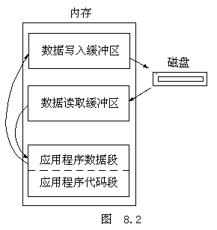
8.1 文件概述与文件类型指针
8.1.1 文件概述
C语言文件系统有两种：缓冲文件系统（标准I / O）和非缓冲文件系统（系统I / O）。缓冲文件系统的特点是：系统在内存为正在使用的每一个文件开辟一个固定容量的“缓冲区”，当执行读文件的操作时，从磁盘上将指定的文件数据先读入缓冲区，装满后再从缓冲区逐个将数据送到程序数据区；当执行写文件的操作时，先将程序数据写入缓冲区，待缓冲区装满后再送到磁盘。如图8.2所示。

Slide 7
8.1 文件概述与文件类型指针
8.1.1 文件概述
非缓冲文件系统的特点是：系统不自动为正在使用的每一个文件开辟一个固定容量“缓冲区”，而由程序根据自身的需要及系统的存储资源情况来为每一个文件设定缓冲区。
目前仍有许多C版本支持非缓冲文件系统，但1983年ANSI C标准决定不采用非缓冲区文件系统，因此建议不要采用不符合ANSI C标准的那些部分，以免降低程序的可移植性。

Slide 8
8.1 文件概述与文件类型指针
8.1.2 文件类型指针
文件类型指针是缓冲文件系统中最重要的概念。对缓冲文件系统来说，ANSI C为每个被使用的文件在内存开辟一小块固定大小的区域，用于存放文件的属性状态(如文件名、缓冲区的位置与大小等信息)，该区域利用一个结构类型变量存放。该变量的结构体类型是由系统定义的，取名为FILE，其定义包含在头文件stdio.h中，VC6中定义格式如下：

Slide 9
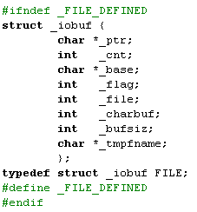
8.1 文件概述与文件类型指针
8.1.2 文件类型指针

Slide 10
8.1 文件概述与文件类型指针
8.1.2 文件类型指针
在操作文件以前，应先定义文件变量指针。FILE类型允许定义若干FILE类型指针变量，以便存放若干待操作文件的信息，定义格式为：
FILE *fp1, *fp2;
按照上面的定义，fp1和fp2均为指向FILE类型的指针变量，允许系统打开2个可操作的文件。换句话说，一个文件有一个文件变量指针，今后对文件的访问，会转化为针对文件变量指针的操作。

Slide 11
8.2 文件的打开与关闭
8.2.1 文件的打开
C语言提供了打开文件的函数fopen( )。该函数原型在stdio.h文件中，其调用格式为：
FILE *fp;
fp=fopen(“文件名”, ”文件操作模式");
或者将上述两句合并为一句：
FILE *fp=fopen(“文件名”, “文件操作模式”);
其功能是打开一个由“文件名”指向的外部文件，返回指向该文件的文件指针（即存放该文件有关信息的内存区的首地址）。在文件名中可以指明盘符及文件路经。若文件打开成功，则fp为一非空指针，否则fp值为NULL，“文件操作模式”由表8.1给出。
返回目录

Slide 12
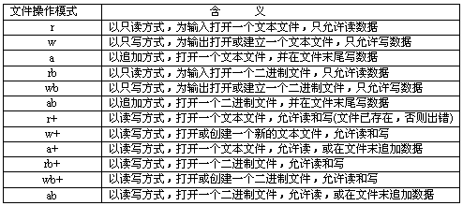
8.2 文件的打开与关闭
8.2.1 文件的打开
表8.1 文件操作模式

Slide 13
8.2 文件的打开与关闭
8.2.1 文件的打开
例如：
FILE *fp；
fp=fopen("a:\\abc.txt", "r");
其功能是以“只读”方式在A：盘根目录下打开名为abc.txt的文本文件，允许进行“读”操作，并使fp指向该文件。两个反斜线“\\ ”属于转义字符，代表反斜杠字符"\"，又如：
FILE *fp；
fp=fopen("c:\\test.txt", "rb")；
其意义是打开C盘根目录下的文件test.txt，只允许按二进制方式进行读操作。

Slide 14
8.2 文件的打开与关闭
8.2.1 文件的打开
对于文件操作模式的几点说明：
(1) 凡用“r”打开一个文件时，该文件必须已经存在，且只能从该文件读出。
(2) 用“w”打开的文件只能向该文件写入。若打开的文件不存在，则以指定的文件名建立该文件，若打开的文件已经存在，则将该文件删去，重建一个新文件。
(3) 若要向一个已存在的文件追加新的信息，只能用“a ”方式打开文件。但此时该文件必须是存在的，否则将会出错。

Slide 15
8.2 文件的打开与关闭
8.2.1 文件的打开
对于文件操作模式的几点说明：
(4) 在打开一个文件时，如果出错，fopen( )将返回一个空指针值NULL。在程序中可以用这一信息来判别是否完成打开文件的工作，并作相应的处理。
(5) 把一个文本文件读入内存时，系统将ASCII码转换成二进制码，而把文件以文本方式写入磁盘时，系统也要把二进制码转换成ASCII码，因此文本文件的读写要花费较多的转换时间。对二进制文件的读写不存在这种转换。
(6) 标准输入文件（键盘），标准输出文件（显示器），标准出错输出（显示器）是在程序运行时由系统自动打开的，可直接使用而无需打开与它们相连的终端文件。

Slide 16
8.2 文件的打开与关闭
8.2.1 文件的打开
例8.1 打开一个文件的操作。
#include <stdio.h>
#include <stdlib.h> /*包含exit( )函数所在的头文件*/
int main( )
{ FILE *fp;
if((fp=fopen("c:\\test.txt","rb"))==NULL)
{ printf("\nerror on open c:\\test.txt file!");
exit(0);
}
……
return 0;
}

Slide 17
8.2 文件的打开与关闭
8.2.2 文件的关闭
文件一旦使用完毕，要用关闭文件函数把文件关闭，以避免出现文件数据丢失等错误。所谓“关闭文件”，就是使文件指针变量不再指向该文件，即让文件指针变量与被关闭的文件实现“脱勾”。另一个重要作用是将未满的输出缓冲区数据写入文件，将未满的输入缓冲区数据取出，以避免数据丢失。C语言提供了关闭文件的fcolse函数，该函数原型也在stdio.h文件中，其调用格式为：
fclose(文件指针);
若关闭文件操作成功，fclose()函数返回值为0；否则返回EOF（－1）。

Slide 18
8.2 文件的打开与关闭
8.2.2 文件的关闭
例8.2 以读方式打开和关闭一个名为test.dat的二进制文件的基本模式。
#include <stdio.h>
#include <stdlib.h>
int main( )
{ FILE *fp;
if ((fp=fopen("test.dat","rb"))==NULL)
{ printf("cannot open file\n");
exit(0);
}
/*对文件执行读操作，这里暂略*/
…………
if (fclose(fp))
printf("file close error!\n");
return 0;
}

Slide 19
8.3 文件的读写
8.3.0 引言
当文件按指定的工作方式打开以后，就可以执行对文件的读和写。针对文本文件和二进制文件的不同性质，对文本文件来说，可按字符读写或按字符串读写；对二进制文件来说，可进行成块的读写或格式化的读写。
Ｃ语言提供多种文本文件读写函数，如表8.2所示，这些函数原型都包含在头文件stdio.h中。
表8.2 C语言提供的主要文件读写函数
函数名 | 功能
fgetc / fputc | 字符读/写函数，用于以字符为单位的文件读/写操作。
fgets / fputs | 字符串读/写函数，用于以字符串为单位的文件读/写操作。
fread / fwrite | 数据块读/写函数，用于对文件中的数据块进行读/写操作。
fscanf / fprintf | 格式化读/写函数，用于按一定格式进行文件的读/写操作。
返回目录

Slide 20
8.3 文件的读写
8.3.1 字符读写函数fgetc()和fputc()
fgetc和fputc函数用于对文本文件进行单个字符的读写。调用格式为：
ch=fgetc(fp); /*fp为文件指针*/
fputc( ch, fp);
其功能是：
(1) fgetc(fp)函数从指定文件的当前位置返回一个字符，并将文件指针指示器移到下一个字符位置，如果已到文件尾，函数返回一个EOF（EOF是一个符号常量，值为-1，定义在stdio.h文件中），表示读入的不是正常的字符而是文件结束符。若读写文件完成，则应关闭文件。
(2) fputc(ch, fp)函数完成将字符ch的值写入fp所指向的文件的当前位置（文件内部指针指向）处，并将文件内部指针后移一位。fputc ()函数的返回值是所写入字符的值，出错时返回EOF。

Slide 21
8.3 文件的读写
例8.3 从键盘输入一行字符，存到磁盘文件test.txt中。
#include <stdio.h>
#include <stdlib.h>
int main( )
{ FILE *fp; /*定义文件变量指针*/
char ch;
if((fp=fopen("test.txt","w"))==NULL)/*以只写方式打开文件*/
{ printf("cannot open file!\n");
exit(0);
}
while ((ch=getchar( ))!=‘\n’) /*fgetchar()等价于getchar()*/
{ putchar(ch); /*显示输入的字符*/
fputc(ch,fp); /*将字符写入文件*/
}
fclose(fp) ;
return 0;
}
8.3.1 字符读写函数fgetc()和fputc()

Slide 22
8.3 文件的读写
例8.4 将存放于磁盘的指定文本文件的内容按只读方式读出，然后再将其显示到屏幕上。要求采用带参数的main( )，指定的磁盘文件名由命令行方式通过键盘输入。
#include <stdio.h>
#include <stdlib.h>
int main(int argc,char *argv[]) /*含参数的主函数*/
{ char ch;FILE *fp;int i;
if(argc==1)
{ printf(" no file name, strike any key exit");
exit(0);
}
if ((fp=fopen(argv[1],"r"))==NULL)
{ printf("cannot open file\n");exit(0);}
while ((ch=fgetc(fp))!=EOF) putchar(ch);
fclose(fp);
}
8.3.1 字符读写函数fgetc()和fputc()

Slide 23
8.3 文件的读写
8.3.2 字符串读写函数fgets()和fputs()
C语言提供fgets()和fputs()函数用于实现对文本文件进行字符串读写操作。这两个函数的调用格式为：
fgets(字符数组，n，fp);
fputs(字符串，fp);
其功能为：
(1) fgets(字符数组，n，fp )的功能是从指定的文件中读长度不超过n-1的字符串到字符数组中，在最后一个读入字符后加串结束标志'\0'。若在读出n-1个字符之前遇到了换行符或EOF，则读结束。fgets函数也有返回值，若读入数据成功，则返回字符数组的首地址，否则返回空。
(2) fputs(字符串，fp )的功能是向指定文件写入一字符串，其中字符串可以是字符串常量、字符数组名或字符型指针变量。字符串终结符'\0'不写入。若写入成功，函数值为0，失败时，为EOF。

Slide 24
8.3 文件的读写
8.3.2 字符串读写函数fgets()和fputs()
例8.5 从例8.4的display.c文件中读入长度为10个字符的字符串并显示。
#include <stdio.h>
#include <stdlib.h>
int main( )
{ FILE *fp;
char string[11];
if((fp=fopen("c:\\tc\\display.c","r+"))==NULL)
{ printf("Cannot open file!");
exit(0);
}
fgets(string,11,fp);
printf("%s",string);
fclose(fp);
return 0;
}

Slide 25
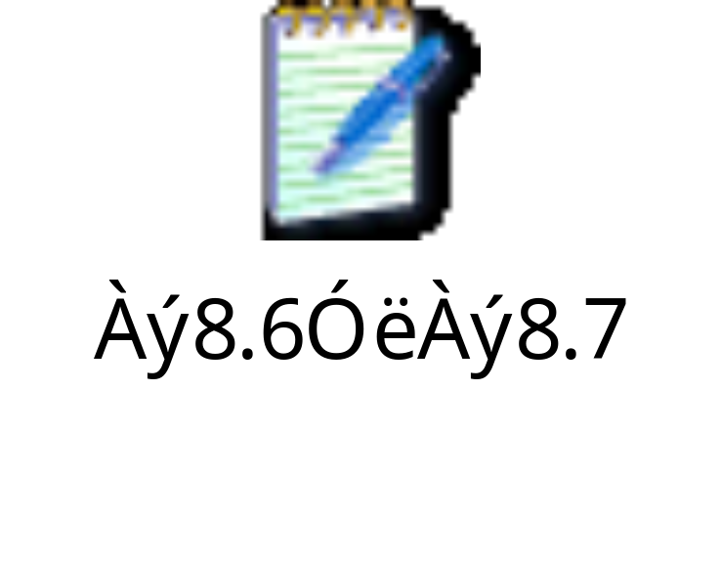
8.3 文件的读写
8.3.2 字符串读写函数fgets()和fputs()

Slide 26
8.3 文件的读写
8.3.3 格式化读写函数fscanf()和fprintf()
在前面的章节中，我们介绍过利用scanf()和printf()函数从标准输入设备——键盘上进行格式化输入及在标准输出设备——显示器上进行格式化输出。C语言提供了对磁盘文件进行格式化读写的函数fscanf()和fprintf()，这两个函数的调用格式为：
fscanf(文件指针，格式字符串，输入表列)；
fprintf(文件指针，格式字符串，输出表列)；
其中的参数除文件指针外，其余两个参数与scanf()和printf()用法完全相同。其功能是：
(1) fscanf( )函数的功能是按指定的格式从“文件指针”指向的磁盘文件上将“输入表列”的数据读入数据缓存区；
(2) fprintf( )函数功能是将“输入表列”数据按指定的格式输出到“文件指针”指向的磁盘文件上。

Slide 27
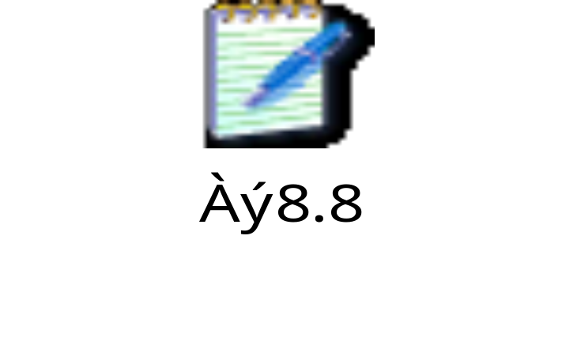
8.3 文件的读写
8.3.3 格式化读写函数fscanf()和fprintf()
由于引入了这两个格式化输入/输出函数，使得文件在存储格式上满足某种指定格式。例如：
fscanf(fp,"%d%s",&i,s);
fprintf(fp,"%d%s",i,s);
注意：一般情况下是用什么格式写入文件，就用什么格式从文件读入数据，否则，读出的数据就会与写入的数据不一致。

Slide 28
8.3 文件的读写
8.3.4 数据块读写函数fread()和fwrite()
前面介绍的几种读写文件的方法，对于复杂的数据类型无法以整体形式向文件写入或从文件读出。为了解决这个问题，C语言提供成块的读写方式来操作文件，使数组或结构体等类型可以进行一次性读写。

Slide 29
8.3 文件的读写
8.3.4 数据块读写函数fread()和fwrite()
Ｃ语言提供的数据块读写函数fread()和fwrite()，可用来读写一组数据（一个数据块）。读写数据块函数调用的一般形式为：
fread(buffer, size, n, fp);
fwrite(buffer, size, n, fp);
其中：buffer是一个缓冲区指针，在fread函数中它表示存放读入数据的首地址；在fwrite函数中它表示写入数据的首地址。size表示每次读写的数据项的字节数。n表示要连续读写的数据项项数。fp表示文件指针。每调用一次数据块读写函数所传输的总字节数等于n×size。

Slide 30
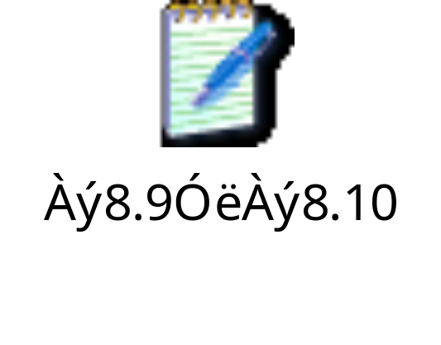
8.3 文件的读写
8.3.4 数据块读写函数fread()和fwrite()
其功能是：
(1) fread()函数从打开的文件fp中读取n项数据，每一项数据的长度为size字节，放入指定的缓冲区buffer中，所读的字节长度为n×size。函数调用成功后，返回实际读的数据的数据项，若遇文件结束或出错则返回0。
(2) fwrite( )函数把buffer所指向的n个数据项（每个数据项的长度为size个字节）写入到已经打开的文件fp中。函数返回值为写到文件中的数据项个数。

Slide 31
8.4 文件的定位
8.4.1 引言
前面介绍的对文件的读写方式都是顺序读写， 即读写文件只能从头开始，顺序读写各个数据。 在实际问题中常要求读写文件中某一指定的部分，为了解决这个问题，可以将文件内部的位置指针移动到需要读写的位置，再进行读写操作。这种读写操作称为随机读写。按要求移动文件内部的位置指针的操作称为文件的定位。
C语言提供的文件内部位置指针移动函数主要有rewind()函数和fseek()函数：rewind()函数的功能是把文件内部的位置指针移到文件首，这个函数在前面已多次使用过；fseek()函数用来移动文件内部位置指针到某一指定位置。
返回目录

Slide 32
8.4 文件的定位
8.4.2 文件的定位函数
这两个函数的调用形式为：
int rewind(FILE *fp)；
int fseek(FILE *fp，long offset，int origin)；
其中：“文件指针fp”指向打开欲移动的文件。 “位移量offset”表示移动的字节数，C标准规定为long型数据，以便在被打开的文件的长度大于64KB 时不会出错（即文件内部的位置指针的移动范围＞64KB），可以为正值或负值。表示从起始点向前或向后的移动指针。 “起始点origin”表示从何处开始计算位移量，规定的起始点有三种：文件首、当前位置和文件尾。其表示方法如表8.3所示。函数的返回值若操作成功为0，操作失败为非零。

Slide 33

8.4 文件的定位
8.4.2 文件的定位函数
表8.3 origin的表示方法

Slide 34
8.4 文件的定位
8.4.2 文件的定位函数
例如：
fseek(fp,100L,0); /* 将文件内部的位置指针从文件头向前移动100个字节*/
fseek(fp,-10L,1); /* 将文件内部的位置指针从当前位置向后移动10个字节*/
需要说明的是fseek()函数一般用于二进制文件。在文本文件中由于要进行转换而产生误差，故往往容易出现因计算的误差导致位置指针指向错误的问题。当文件内部的位置指针按要求进行了移动之后，对文件的随机读写即可用前面介绍的任一种读写函数进行读写。常用fread()和fwrite() 函数与fseek()函数配合使用来对一个数据块进行读写操作。

Slide 35
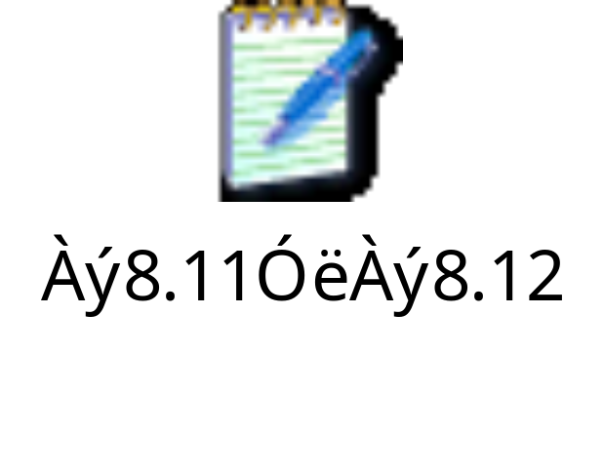
8.4 文件的定位
8.4.2 文件的定位函数

Slide 36
8.5 文件的检测
8.5.1 引言
除了上述的文件操作函数外，Ｃ语言提供了一组专门的文件检测函数，以方便程序设计者在文件操作过程中对所操作文件的工作状态进行监测和控制。
常用的有以下几个：
1) 文件结束检测函数feof( )
2) 读写文件出错检测函数ferror( )
3) 文件出错标志和文件结束标志置0函数clearerr( )
返回目录

Slide 37
8.5 文件的检测
8.5.2 文件的检测函数
1．文件结束检测函数feof( )
调用格式： feof(文件指针)；
函数功能：判断文件是否处于文件结束位置，如文件结束，则返回值为1，否则为0。
2．读写文件出错检测函数ferror( )
调用格式：ferror(文件指针)；
函数功能：检查文件在用各种输入输出函数进行读写时是否出错。如ferror()返回值为0表示未出错，否则表示有错。

Slide 38
8.5 文件的检测
8.5.2 文件的检测函数
3．文件出错标志和文件结束标志置0函数clearerr()
调用格式：clearerr(文件指针);
函数功能：用于清除出错标志和文件结束标志，使它们为0值。
在C程序中，只要文件操作出错，就会出现错误标志。该标志将一直保留，直到对同一文件调用clearerr()函数或rewind()或其它任一个输入输出函数。例如：
err= ferror(fp);
if (err!=0)
{ printf(“error\n”);
clearer(fp); /* 使ferror(fp)=0 */
}

Slide 39
8.5 文件的检测
8.5.2 文件的检测函数
4．检测文件内部的位置指针的当前位置函数ftell( )
调用格式：ftell(FILE *fp);
函数功能：ftell函数返回文件指针的当前位置。若函数调用出错(如文件不存在)，则函数返回值为-1L。例如：
err=ftell(fp);
if (err==-1L)
printf(“error\n”);

Slide 40
8.6 习题八
1．以下可作为函数fopen( )中第1个参数的正确格式是（ ）
A）"c:\myfile\1.text" B）"c:\myfile\1.txt
C）“c:\myfile\1” D）"c:\\myfile\\1.txt"
2．为写而打开文本my.dat的正确写法是（ ）。
A）fopen("my.dat","rb") B）fp=fopen("my.dat","r")
C）fopen("my.dat","wb") D）fp=fopen("my.dat","w")
3．若执行fopen函数时发生错误，则函数的返回值是（ ）。
A）地址值 B）0 C）1 D）NULL
● 单项选择题
返回目录

Slide 41
8.6 习题八
● 单项选择题
4．已知函数的调用形式为fread(buffer,size,count,fp)，其中buffer代表的是（ ）。
A）一个整型变量，代表要读入的数据项总数
B）一个文件指针，指向要读的文件
C）一个指针，指向要读入数据的存放地址
D）一个存储区，存放要读的数据项
6．以下不能将文件位置指针重新移到文件开头位置的函数是
A）rewind(fp);
B）fseek(fp,0,SEEK_SET);
C）fseek(fp,-(long)ftell(fp),SEEK_CUR);
D）fseek(fp,0,SEEK_END);

Slide 42
8.6 习题八
● 单项选择题
5．设有以下结构体类型（ ）。
struct student
{ char name[10];
float score[5];
}stu[20];
并且结构体数组stu中的元素都已有值，若要将这些元素写到硬盘文件fp中，以下不正确的形式是：
A）fwrite(stu,sizeof(stuct student),20,fp)
B）fwrite(stu,20*sizeof(stuct student),1,fp)
C）fwrite(stu,20*sizeof(stuct student),2,fp)
D）for(i=0;i<20;i++) fwrite(stu+i,sizeof(stuct student),1,fp)

Slide 43
8.6 习题八
● 单项选择题
7．若有以下程序，使用命令：myfile file1 file2的功能是（ ）
main(int argc,char *argv[ ])
{ FILE *fp1,*fp2;
if(argc<3)
{ printf(“Usage:myfile filename1 filename2\n”); exit(0); }
fp1=fopen(argv[1],"r");
fp2=fopen(argv[2],"w");
while(!feof(fp1)) fputc(fgetc(fp1),fp2);
fclose(fp1); fclose(fp2);
} /*文件名为：myfile.c*/
A）将file1文件复制到file2文件 B）将file2文件复制到file1文件
C）读取file1文件的内容并在屏幕上显示出来
D）读取file2文件的内容并在屏幕上显示出来

Slide 44
8.6 习题八
● 单项选择题
8．下面程序的功能是（ ）。
#include <stdio.h>
main( )
{ FILE *fp; fp=fopen("myfile","r+");
while(!feof(fp))
if(fgetc(fp)=='*')
{ fseek(fp,-1L,SEEK_CUR);
fputc('$',fp);
fseek(fp,ftell(fp),SEEK_SET);
}
fclose(fp);
}
A) 将myfile文件中所有‘*’均替换成‘$’ B) 查找myfile文件中所有'*'
C) 查找myfile文件中所有‘$’ D) 将myfile文件中所有字符均替换成'$'

Slide 45
8.6 习题八
● 单项选择题
9．以下程序的运行结果是（ ）
#include <stdio.h>
main ( )
{ FILE *fp; char *str1="first",*str2="second";
if((fp=fopen("myfile","w+"))==NULL)
{ printf("Can't open file:myfile\n");
exit(1);
}
fwrite(str2,6,1,fp); fseek(fp,0L,SEEK_SET);
fwrite(str1,5,1,fp); fclose(fp);
}
A）first B）second
C）firstd D）为空

Slide 46
8.6 习题八
● 程序填空题
1．下面程序用于从键盘输入一个以'?'为结束标志的字符串，将它存入指定的文件my.txt中。
#include <stdio.h>
main ( )
{ FILE *fp; char ch;
if ((_____【1】_____ )==NULL)
{ printf("不能打开文件\n");
exit(0);
}
ch=getchar( );
while(______【2】_______)
{ fputc(ch,fp);
_______【3】________;
}
fclose(fp);
}

Slide 47
8.6 习题八
● 程序填空题
2．下面的程序实现统计C盘根目录下的my.txt文件中字符的个数。
#include <stdio.h>
main ( )
{ FILE *fp; char ch;
long num=0;
if(_____【4】______)
{ printf("Cant't open file!\n");
exit(0);
}
while(_____【5】______)
{ fgetc(fp);
_______【6】_______;
}
printf("%ld",num);
fclose(fp);
}

Slide 48
8.6 习题八
● 程序填空题
3．下面的程序读取并显示一个字符文件的内容。
#include<stdio.h>
main ( int argc, char *argv[ ] )
{ FILE *fp;char ch;
if ((fp=fopen(argv[1], "r"))==____【7】_____)
{ puts("Can't open file.");
exit(1);
}
while ((ch=fgetc(____【8】_____))!=_____【9】______)
printf("%c",_____【10】______);
fclose(fp);
}

Slide 49
8.6 习题八
● 程序填空题
4．下面程序把从终端读入的10个整数以二进制方式写到一个名为bi.dat的新文件中。
#include<stdio.h>
FILE *fp;
main( )
{ int i,j;
if((fp=fopen(___【11】___,"wb"))==NULL)
exit(0);
for(i=0;i<10;i++)
{ scanf("%d",&j);
fwrite(&j,sizeof(int),1,____【12】____);
}
fclose(fp);
}

Slide 50
8.6 习题八
● 阅读程序并写出程序运行结果
1．运行下列程序写出其结果：
#include <stdio.h>
main( )
{ int i,n;FILE *fp;
if ((fp=fopen("temp","w+"))==NULL)
{ printf("不能建立temp文件\n");
exit(0);
}
for (i=1;i<=10;i++)
fprintf(fp,"%3d",i);
for (i=0;i<10;i++)
{ fseek(fp,i*3L,SEEK_SET);
fscanf(fp,"%d",&n);
printf("%3d",n);
}
fclose(fp);
}

Slide 51
8.6 习题八
● 阅读程序并写出程序运行结果
2．运行下列程序写出其结果： #include <stdio.h>
main( )
{ int i,n; FILE *fp;
if ((fp=fopen("temp","w+"))==NULL)
{ printf(“不能建立temp文件\n”); exit(0);
}
for (i=1;i<=10;i++) fprintf(fp,"%3d",i);
for (i=0;i<10;i++)
{ fseek(fp,i*3L,SEEK_SET); fscanf(fp,"%d",&n); fseek(fp,i*3L,SEEK_SET); printf("%3d",n+10);
}
for (i=0;i<5;i++)
{ fseek(fp,i*6L,SEEK_SET);
fscanf(fp,"%d",&n);
printf("%3d",n);
}
fclose(fp);
}

Slide 52
8.6 习题八
● 阅读程序并写出程序运行结果
3．假设在D盘根目录下有一文件student.txt，存入的是学生的成绩，内容为：
zhao 82 qian 86 sun 99 li 98 zhou 78。则运行下列程序写出其结果：
#include <stdio.h>
main( )
{ int i,SCORE; char NAME[10]; FILE *fp;
if ((fp=fopen("d:\\student.txt","rb"))==NULL)
{ printf("Can't read file:student\n"); exit(1);}
printf(" NAME SCORE\n");
printf(" ------ -------\n");
while(!feof(fp))
{ fscanf(fp,"%s %d", NAME,&SCORE);
printf("%10s %d\n", NAME, SCORE);
}
fclose(fp);
}

Slide 53
8.6 习题八
● 编程题
1．编程打开一文本文件temp.txt，将其全部内容显示在屏幕上。
2．从键盘输入一些字符，逐个把它们送到磁盘上去，直到输入一个#为止。
3．从键盘输入一字符串，将小写字母全部转换成大写字母，然后输出到一个磁盘文件“test”中保存。输入的字符串以！结束。
4．有两个磁盘文件A和B,各存放一行字母，要求把这两个文件中的信息合并（按字母顺序排列），输出到一个新文件C中。
5．有五个学生，每个学生有3门课的成绩，从键盘输入以上数据（包括学生号，姓名，三门课成绩），计算出平均成绩，将原有的数据和计算出的平均分数存放在磁盘文件"stud"中。

Slide 54
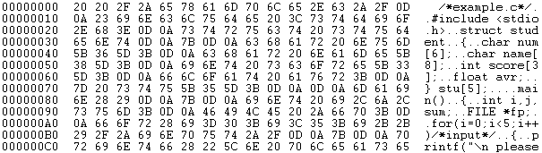
8.6 习题八
● 编程题
6．编写一个display.c程序实现文件的ASCII码和对应字符的显示。例如：display example.c的部分结果如下图所示：
7．编写一个程序实现文件的复制。

Slide 55

8.6 习题八
● 编程题
参考解答：

Slide 56

谢谢大家的合作！
QQ:30047495
手机:18607323285
E-mail:30047495@qq.com
科大程序设计交流群：175930005
祝同学们学业大成！有问题或建议请与本人直接联系！

